Slide 1
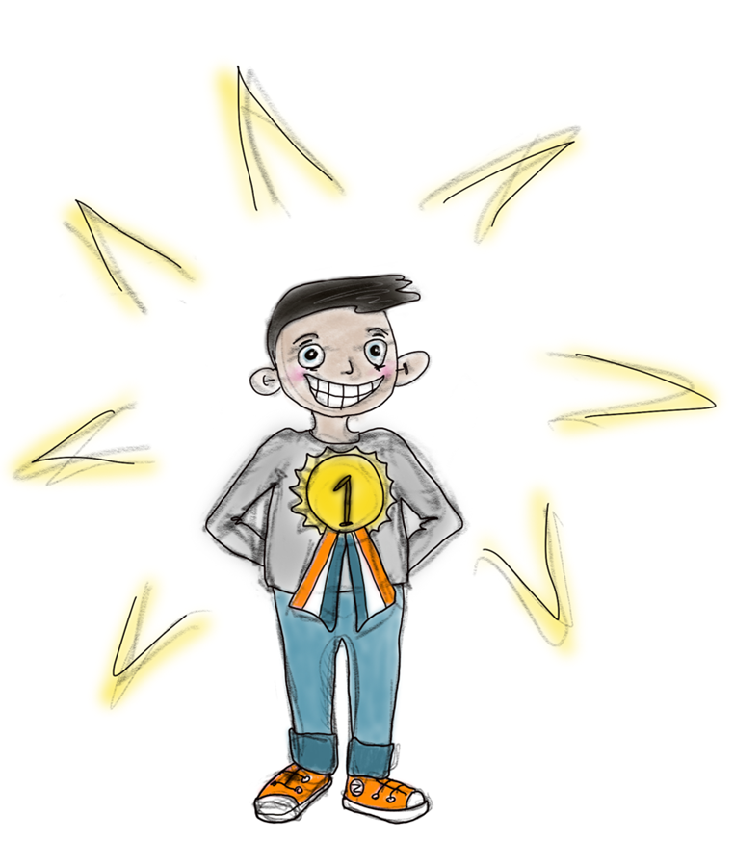
"NÆRVÆRSSKOLE"
Notes:
Visste dere at vår skole øver på å være Nærværsskole? Nå skal jeg fortelle litt om hva det betyr.

Slide 2
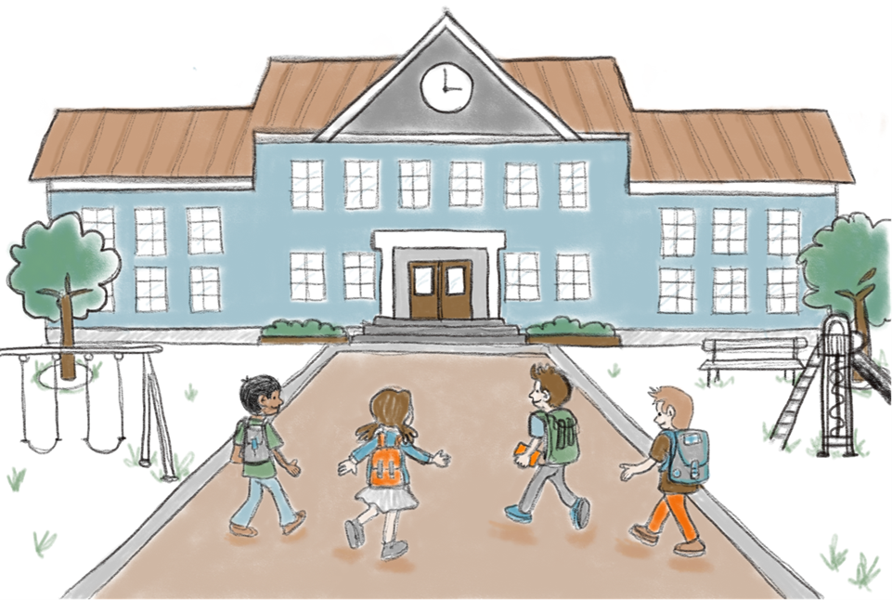
HVA ER SKOLENÆRVÆR?
Notes:
Nærværsskole er et litt langt ord. Det blir lettere å forstå hvis vi snur på ordet og undersøker hva SKOLENÆRVÆR betyr. La oss dele ordet i to. Skole vet dere jo hva betyr, men hva betyr nærvær? (elevene tenker og får mulighet til å svare).
Nærvær betyr å være til stede. Det er det motsatte av fravær - som betyr å være borte.
Så; skolefravær betyr å ikke være på skolen og skolenærvær betyr å være på skolen. På vår skole er jobber vi for at alle elevene skal være mest mulig på skolen.
Vi vil gjerne være best på skolenærvær. Kanskje vi til og med kan være den skolen som er best på skolenærvær i hele kommunen eller hele Norge? Det er derfor vi kaller oss Nærværsskole.

Slide 3


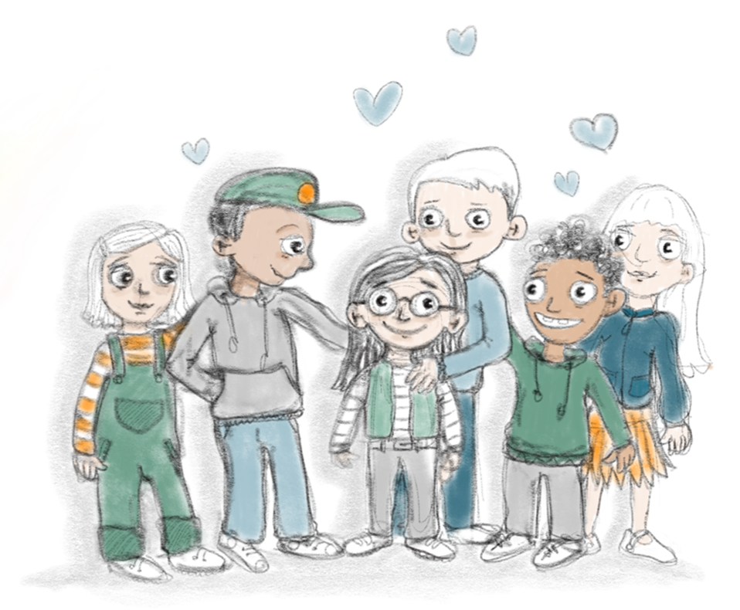

HVORFOR ER SKOLE SÅ VIKTIG?
Notes:
Men hvorfor er det så viktig å være mye på skolen, mon tro? (Barna får tid til å tenke, snakke med læringspartner og deler så sine tanker om hvorfor det er viktig å være på skolen.)
Det er faktisk flere forskere over hele verden som har undersøkt hva som er bra med å være mye på skolen.
De fant ut at barn får brukt hjernen og får mange nye tanker og ideer (bilde 1), at de blir sterkere - både i kroppen, men også i følelsene (bilde 2), at de får venner og føler at de hører til (bilde 3) og at de lærer ting de ikke kunne fra før, for eksempel å lese og å regne (bilde 4).
Hver skoledag er viktig, men noen ganger kan man ikke være på skolen, selv om man kanskje vil... (gå til neste bilde)

Slide 4
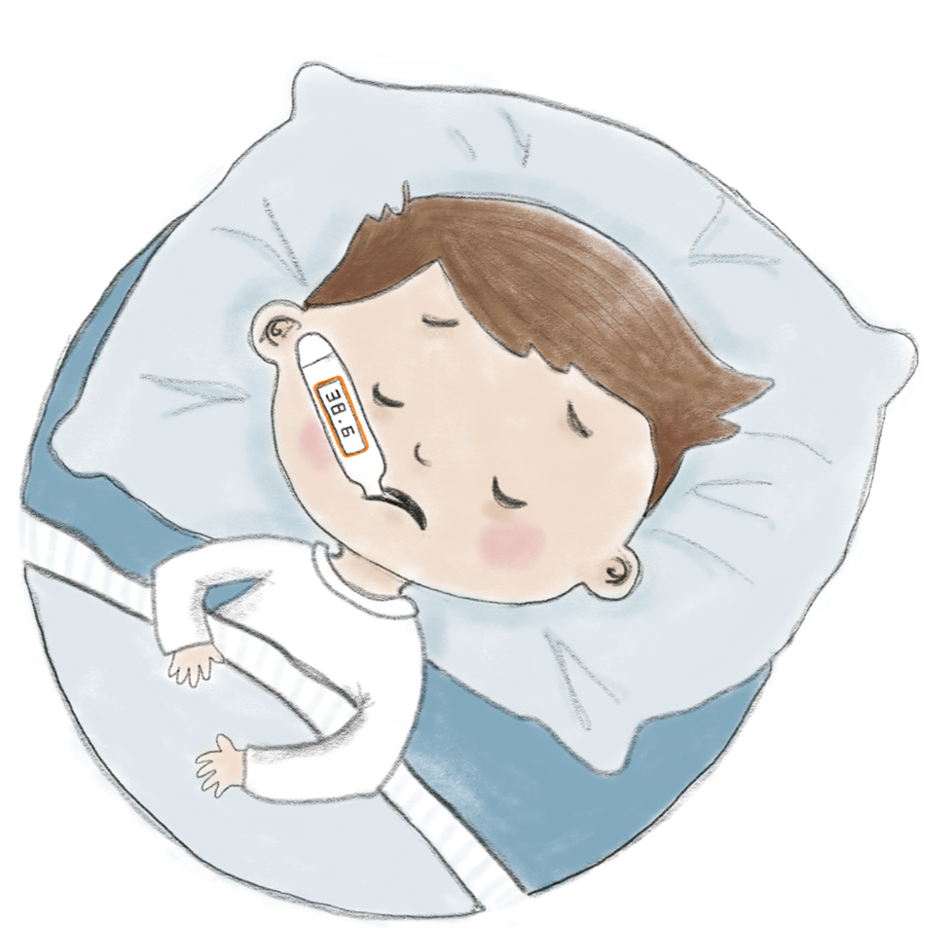
NÅR ER DU BORTE FRA SKOLEN?
Notes:
...når er det vi faktisk må være borte fra skolen? (Gi elevene tid til å tenke og svare - i ferier, i helger, når vi er syke.)
Helt riktig, vi kan jo ikke være på skolen når vi er syke, men hva menes med å være "for syk til å være på skolen"?
Vi har fortalt alle foreldrene om at vi øver på å være Nærværsskole og da har vi sagt at hvis dere HAR FERBER eller KASTER OPP, skal dere være hjemme fra skolen.
Hva hvis man har litt vondt i hodet, magen eller i halsen? Kan man være borte fra skolen da?
Nei, helt riktig! Da skal dere komme på skolen og så skal vi ta godt vare på dere hvis dere ikke føler dere helt i form.
Foreldrene deres skal hjelpe dere med å passe på at dere kommer på skolen hvis dere er friske nok til det, men dere kan hjelpe litt til dere også... (gå til siste bilde).

Slide 5
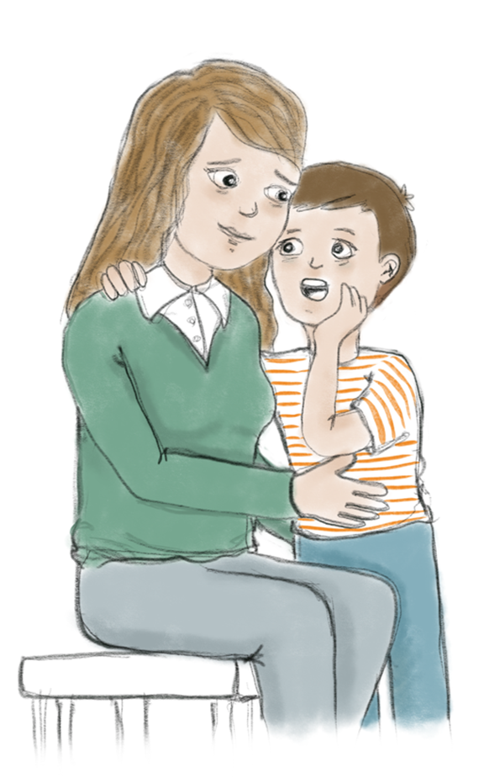
HVA KAN DU GJØRE?
SOVE NOK
STÅ OPP I TIDE OG SPISE FROKOST
BARE VÆRE HJEMME NÅR DU ER SKIKKELIG SYK
SI IFRA TIL EN VOKSEN HVIS NOE PÅ SKOLEN ER DUMT
Notes:
Du kan nemlig være flink til å legge deg i tide sånn at du får nok søvn. Barn som sover nok om natta, blir mer opplagt og synes ofte det er litt lettere å gå på skolen.
Å spise frokost er viktig for å få energi nok til å orke å følge med, lære og jobbe på skolen.
Noen ganger kan det være fristende å lure foreldre litt og si at man er syk når man egentlig ikke er det. Det er viktig at du er ærlig og bare er hjemme når du har feber eller kaster opp.
Til slutt er det aller viktigste; nemlig at du sier ifra til en voksen hvis du synes noe på skolen er dumt. Kanskje du har kranglet med en venn eller føler at du ikke har noen å leke med i friminuttene?
Kanskje du synes at noe på skolen er for vanskelig eller at det skjer noe på skolen som du gruer deg til?
Da må du love (å prøve) å fortelle det til en voksen slik at vi kan hjelpe deg. På denne skolen er nemlig vi voksne veldig gode på å hjelpe barn når de trenger det, så si ifra!

